Slide 1
STUDENT ASSISTANT
Propusă de Mihai Marius-Cătălin
Coordonator științific
Colab. Florin Olariu

Slide 2
Agendă
Temă
Motivație
Soluții existente
Arhitectură
Întrebări
Demo

Slide 3
Temă
În zilele noastre, datorită avansurilor tehnologice și a faptului că trăim în era informației, dorim să fim conectați constant și să avem acces la informații întru-un mod cât mai rapid, mai facil și mai centralizat.
Ținând cont de acest aspect al cotidianului, consider că această normă a interconectării rapide și facile se aplică nu numai în viața noastră socială, cât și în ceea ce privește studiile noastre, mediul universitar fiind un candidat excelent pentru a aplica aceste noi standarde de comunicare și de transfer de informații.

Slide 4
Motivație
Student Assistant își propune îmbunătățirea următoarelor aspecte ale mediului universitar:
Centralizarea datelor profesorilor și ale studenților
Facilitarea transmiterii informațiilor de la profesori și administratori la studenți
Transmiterea rapidă, în timp real a informațiilor
Notificarea participanților în legatură cu informațiile relevante acestora

Slide 5
Soluții existente
Nu exista soluții existente ce oferă întreaga paleta de funcționalitați integrate în cadrul aplicației Student Assistant, însa exista aplicații ce oferă parțial punctele expuse de către Student Assistant:
eSims – Gestionarea situației, a notelor, a disciplinelor
WebMail – Transmiterea mesajelor și notificarea studenților
Orarul FII – Centralizarea datelor referitoare la orarul studenților, cursurilor, profesorilor
Student Assistant dorește sa completeze aceste aplicații, imbunatațind experiența profesorilor și a studentilor.

Slide 6
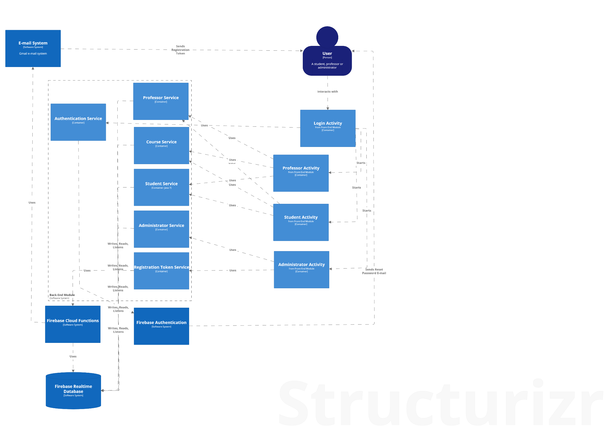
Arhitectura

Slide 7
Demo

Slide 8
Concluzii
Lucrarea a atins în mare parte toate punctele dorite. În acest moment aplicația oferă soluții pentru:
Centralizarea datelor profesorilor si ale administratorilor
Transmiterea rapida, in timp real a informatiilor catre student
Notificarea in timp real a participantilor, eliminand astfel posibilitatea ca acestia sa nu primeasca informatiile in timp util
Consider că, aplicația Student Assistant poate fi cu adevărat folositoare atât pentru studenții cât și pentru profesorii care o folosesc, aceștia având un mijloc de centralizarea a datelor relevante lor, găsind toate informațiile pe care le caută într-un singur loc, actualizate în timp real.

Slide 9
Intrebari

